Slide 1
6DoF Pose Estimation
Knebl Fabian (re24m024)

Slide 2
Projektziele
Objekterkennung & Pose-Schätzung für Morobot
Nutzung von RGB-Bildern, Tiefendaten und CAD-Modellen
Ziel: Visualisierung + 4×4-Transformationsmatrix

Slide 3
Systemumgebung
Windows 11 Home 64-bit, Intel i5-12450H, RTX 3050
Python 3.10.18 (Conda, Env happypose)
PyTorch 2.7.1+cu118, Ultralytics YOLOv8
Open3D, Trimesh, OpenCV, Matplotlib

Slide 4
Workflow – Überblick
Training eines YOLO-Modells
Erkennung von Objekten in RGB-Bildern
Nutzung der CAD-Modelle für Pose-Schätzung
Pipeline: Bounding Boxes → RANSAC → ICP
Ausgabe: Visualisierte Posen + 4×4-Transformationsmatrix
Zuletzt Fehlerbehebung und Optimierung

Slide 5
YOLO
Vorbereitung
Erstellung einer Python-Umgebung mit Conda (happypose) und Installation der benötigten Pakete via pip
YOLO-Modelle: yolov8m, yolov8l
Annotations
CVAT Online Tool: Anlegen eines Projekts und händisches labelling der 10 Schütten-Bilder
Datensatz
Python-Skript zum automatischem Rendering der einzelnen Bauteile, zuletzt jedoch nicht verwendet (auch hierbei mehrere Versuche aus verschiedenen Winkeln von allen Seiten – leider ohne Detections nach Training)
Der Datensatz wurde in Train- und Validation-Data aufgeteilt
Training
Aufbau Synthetischer Datensatz anhand von Python Skript
100//50 Epochen, 20 Klassen, Batch=16

Slide 6
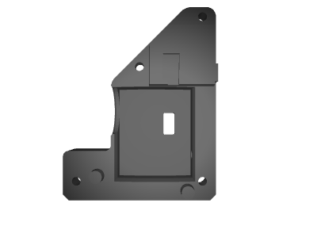

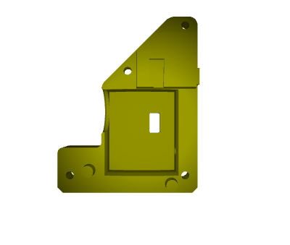
YOLO Training - Gegenüberstellung
Annotation: CVAT Online Tool Modelle: yolov8m, yolov8l
“Reguläre” Daten:
War erster Schritt
Yolo8m
Annotation: CVAT (Web-Tool)
Training: 100 Epochen, 20 Klassen, Batch=16
Synthetische Daten:
CAD-Rendering mit pyrender
Yolo8l
Training: 50 Epochen, 20 Klassen, Batch=16
Problem: Übertragbarkeit auf reale Bilder schwach

Slide 7
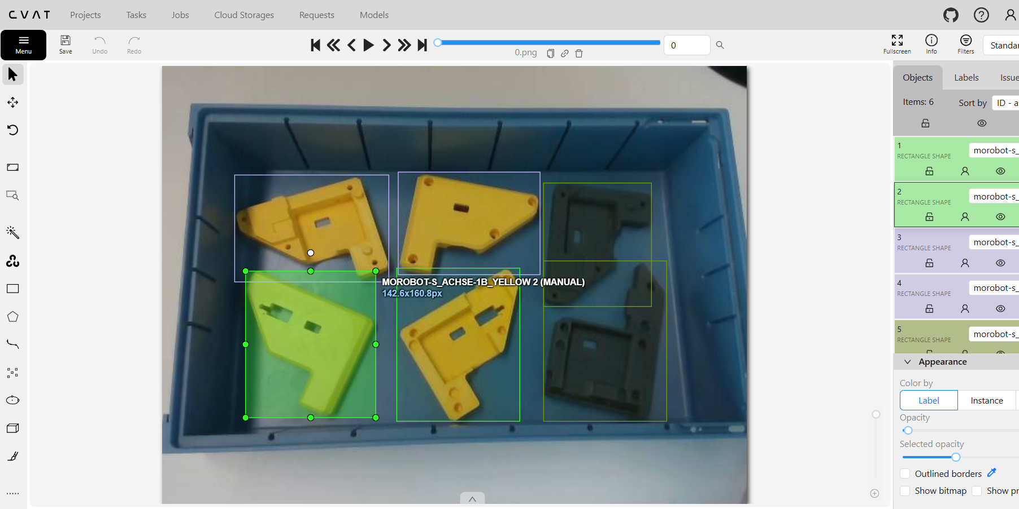
Annotationen - CVAT

Slide 8
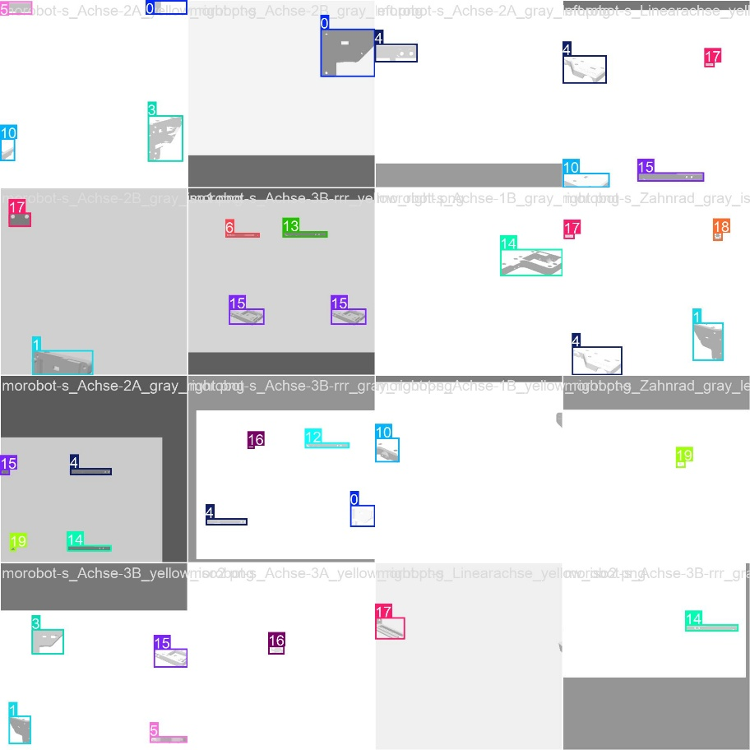
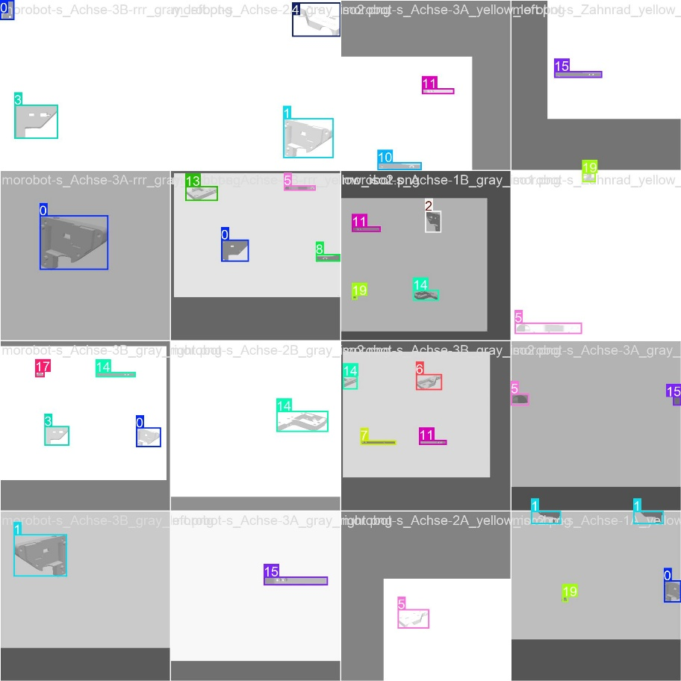
Train Batch Synthetische Render-Daten
Datensatz bestehend aus Bildern aus fixierten Winkeln rund um die Bauteile
Daten zwar scheinbar gut erkannt, jedoch zuletzt keine Detektion auf Schütten-Bildern -> daher verworfen

Slide 9
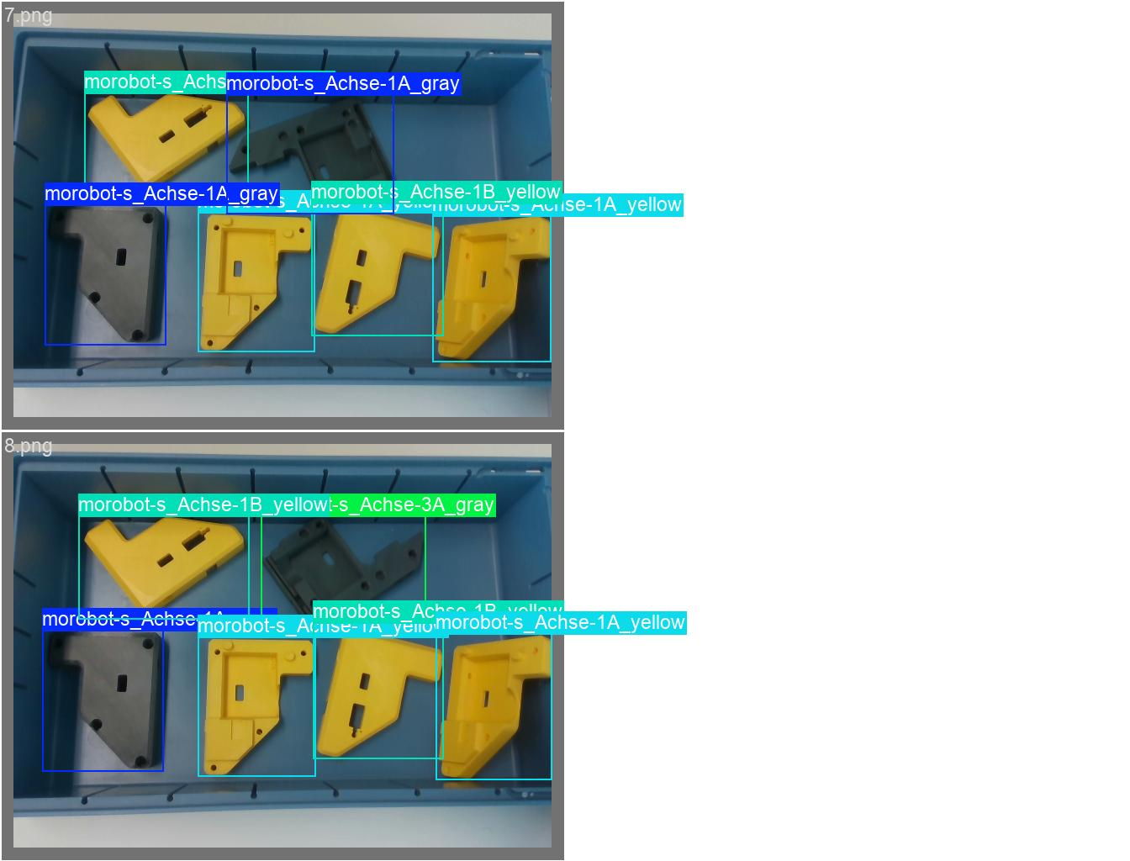
Train Batch Schütten-Bilder
Bboxen mit meistens korrekter Detektion Verwendet für Algorithmus

Slide 10
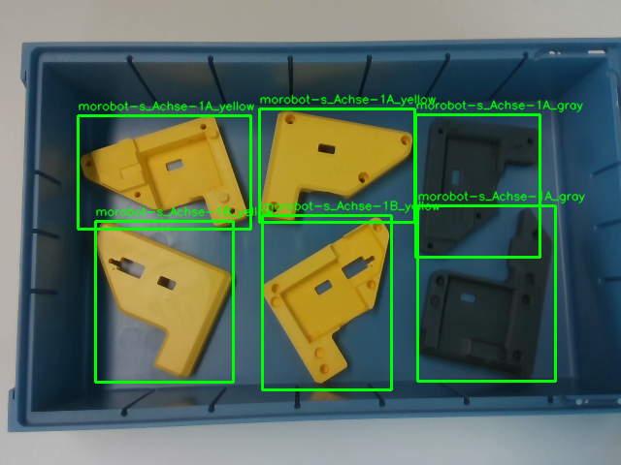
Finale Pipeline für 6D Pose
Bounding Boxes als Initialisierung
RANSAC-Registrierung mit FPFH
ICP-Optimierung (Iterative Closest Point)
Colored ICP zur Verbesserung mit Texturen
180°-Rotationen prüfen zur Fehlerkorrektur (erst vermutete Ursache für Ungenauigkeit waren mögliche fehlerhafte verdrehte Erkennungen aufgrund von Oberflächen- Ähnlichkeit)

Slide 11
Herausforderungen
Instabile Ergebnisse, springende Orientierungen
Unterschiede in CAD-Skalierung & Orientierung, allgemein der Ausrichtung der Bauteile - aus Speichergründen und weil die Bilder zuletzt nicht genutzt wurden, wurden die Render-Bilder um das Bauteil aus dem Projekt entfernt
ICP empfindlich bei ähnlichen Bauteilen und Oberflächen
FoundationPose / MegaPose: keine verwertbaren Resultate, allgemein Einrichtung

Slide 12
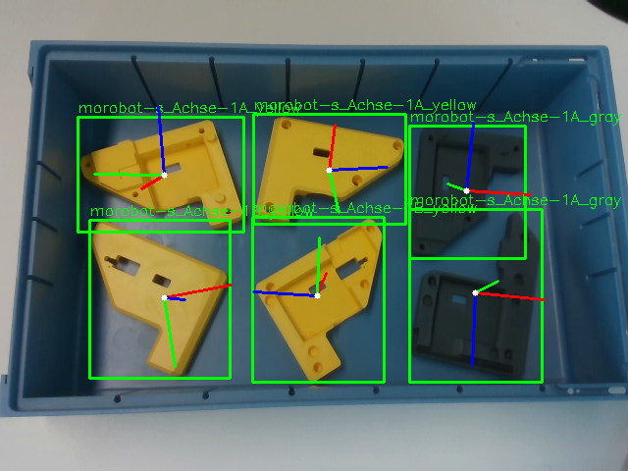
Ergebnisse
Visualisierte Posen gespeichert (out_vis/)
Achsenüberlagerung im RGB-Bild sichtbar
4×4-Transformationsmatrix als Endergebnis
Pose scheinbar korrekt teilweise, aber instabil

Slide 13
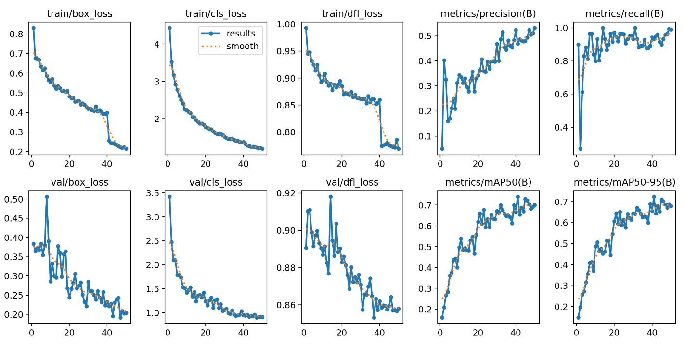
Ergebnisse Synthetischer Datensatz
-> Recall anfangs fast 0 dann sprunghafter Anstieg ab ~20 Epochen -> mAP bleibt niedriger, begrenzte Generalisierung -> Verluste schwanken stärker, weniger stabile Lernkurven
= Gut für Vortraining, aber allein nicht ausreichend

Slide 14
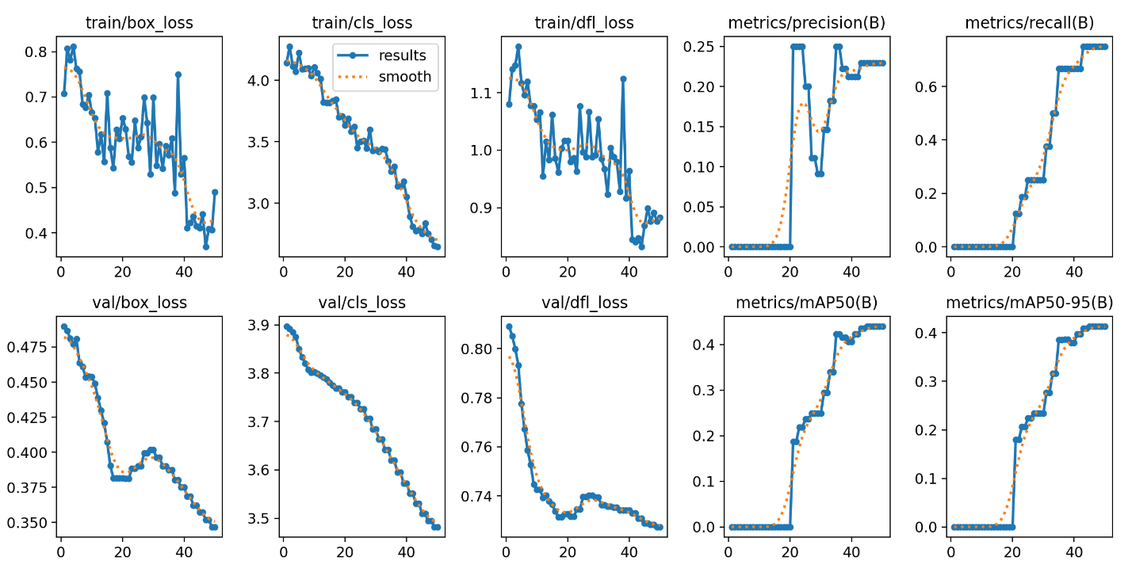
Ergebnisse Schütten-Datensatz
-> Recall wächst kontinuierlich von Beginn an -> Höhere Endmetriken, bessere Generalisierung -> Verluste glatter und konsistenter
= Relevanter für die Zielanwendung und Praxis

Slide 15
Diskussion
Pipeline läuft prinzipiell durch
Ergebnisse oft ungenau oder instabil, jedoch allgemein besser bei Nicht-Synthetischem Datensatz
Vermutete Ursachen: Datenqualität, Modelle, ICP-Anfälligkeit, Parameter-Tuning
Synthetische Daten begrenzt übertragbar
Zeitliche Limitierungen verhinderten Optimierung

Slide 16
Zusammenfassung & Ausblick
Kombination aus YOLO-Detektion + ICP-Pipeline
Ergebnisse fehleranfällig, aber konzeptionell funktional
Optimierungen nötig:
bessere Normalisierung der CAD-Modelle
robustere ICP-Varianten
größere & diversere Datensätze

Slide 17
Vielen Dank für Ihre Aufmerksamkeit!

